Slide 1

TALLER DE ROBÓTICA
CON ARDUINO

Slide 2
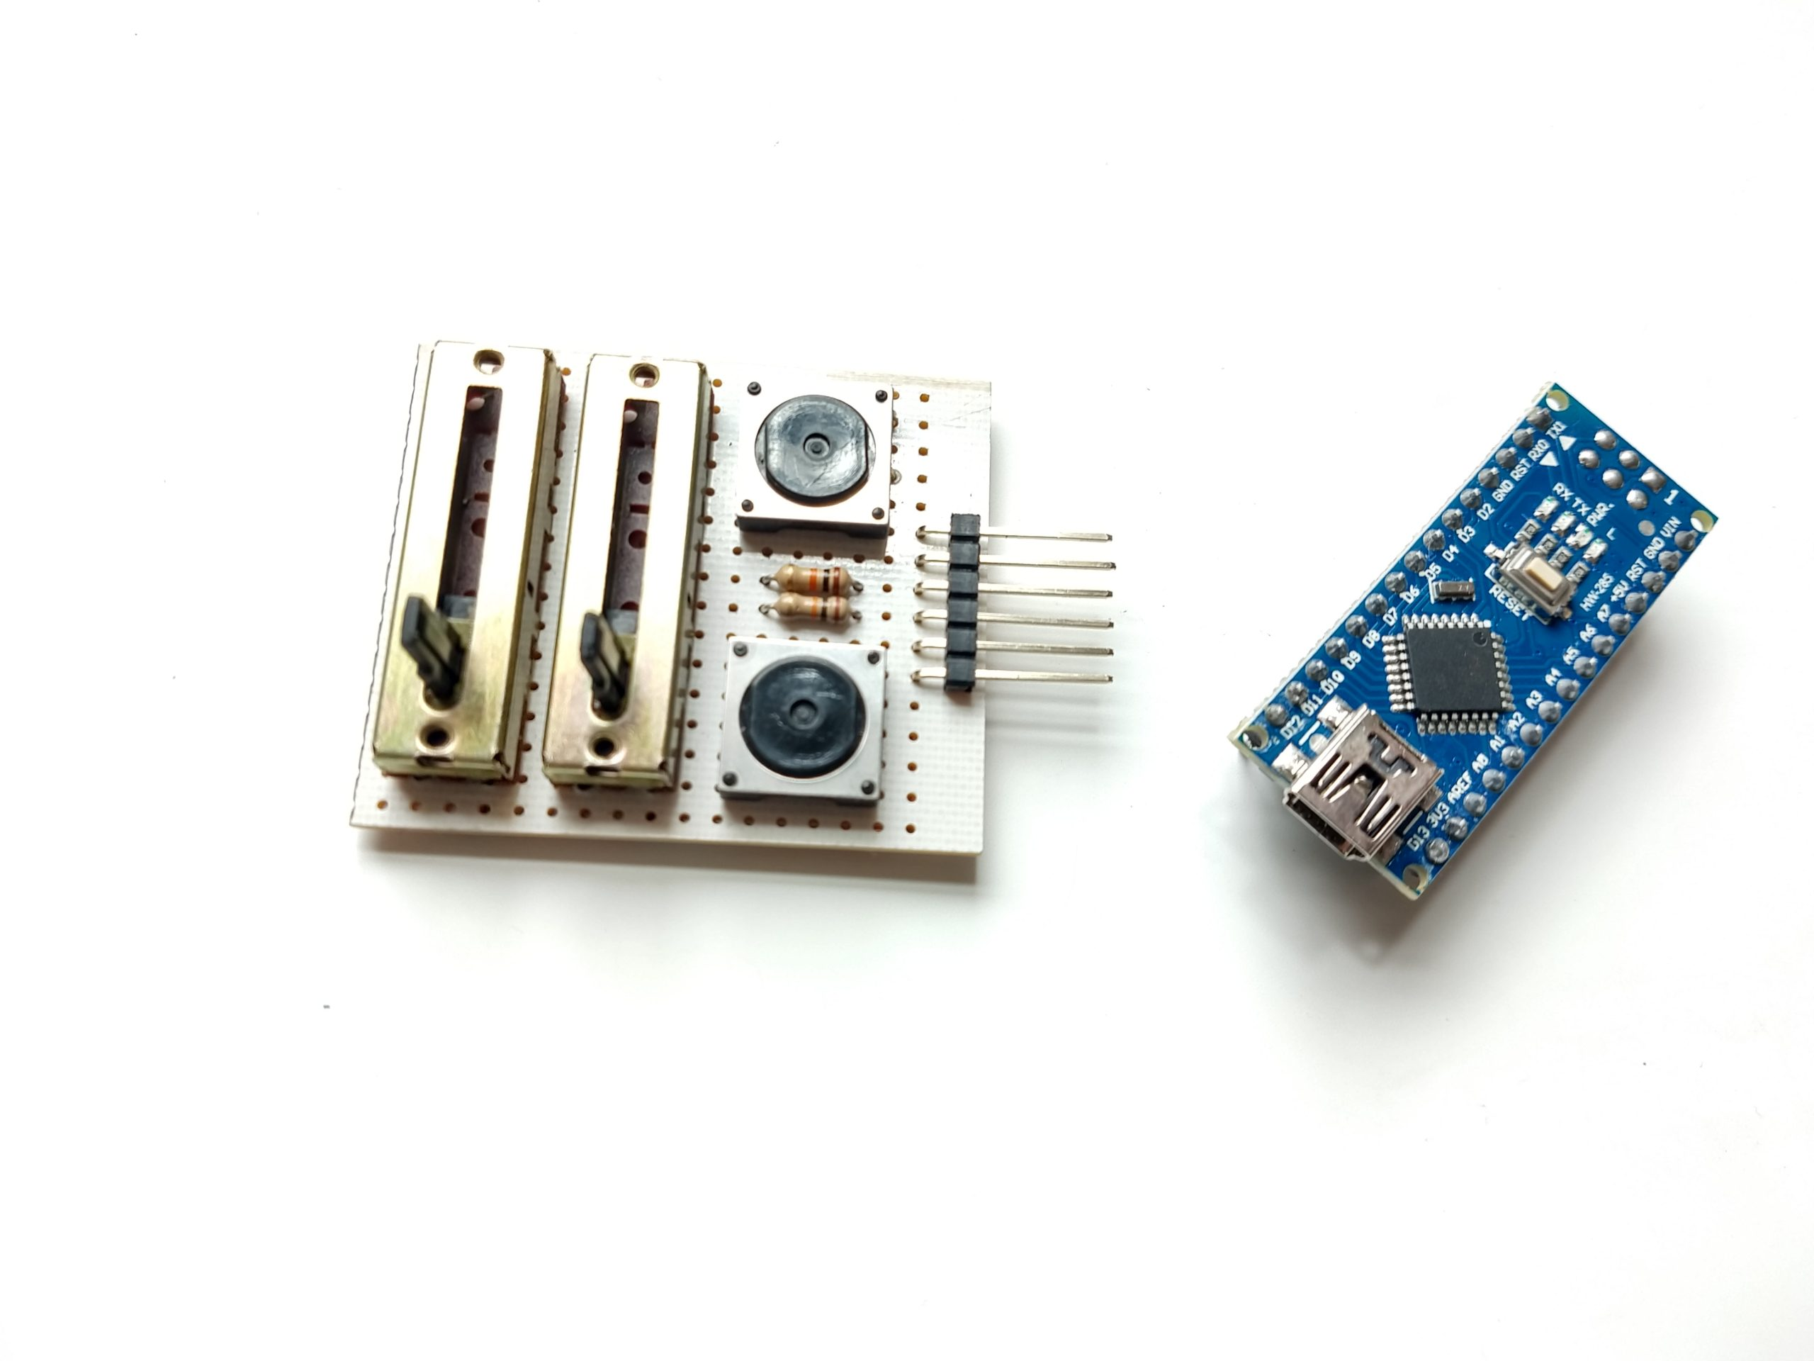
PROYECTO INTEGRADOR

Slide 3
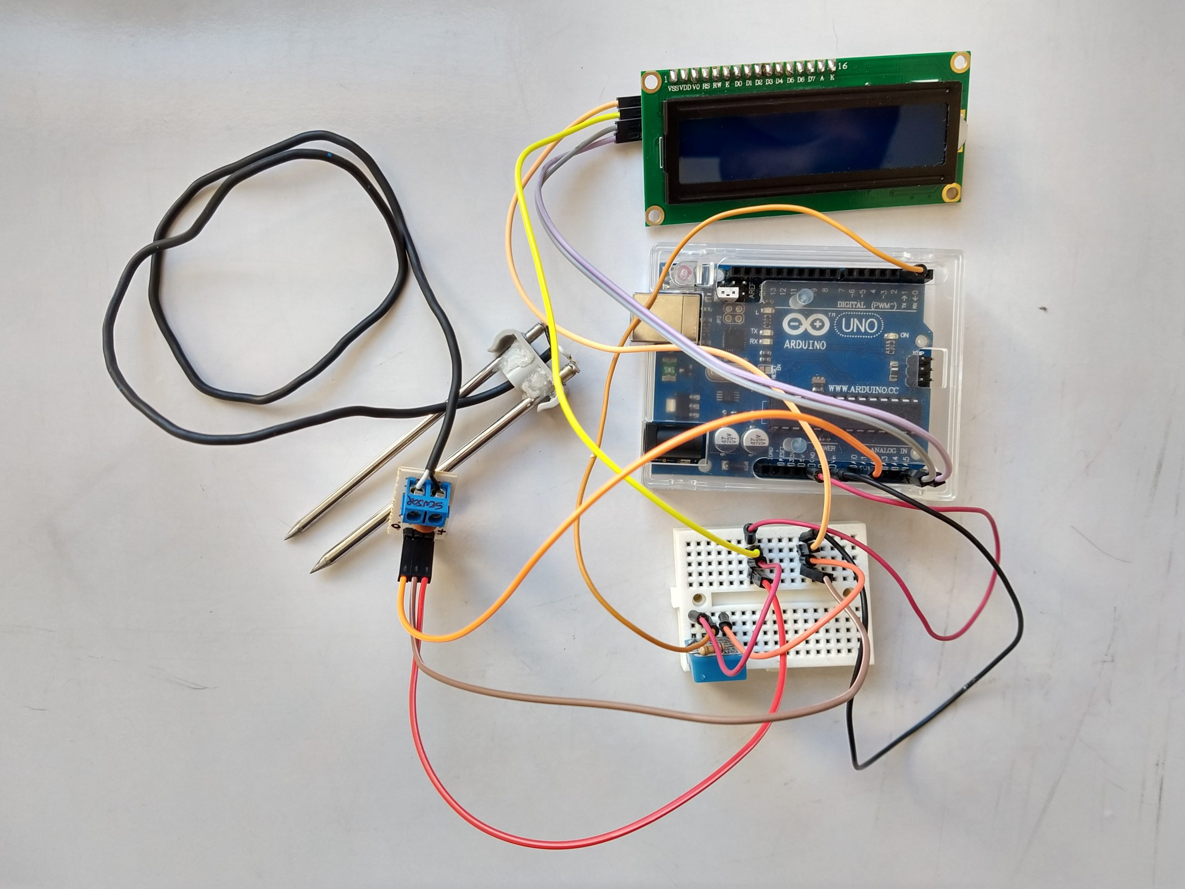
PROYECTO INTEGRADOR

Slide 4
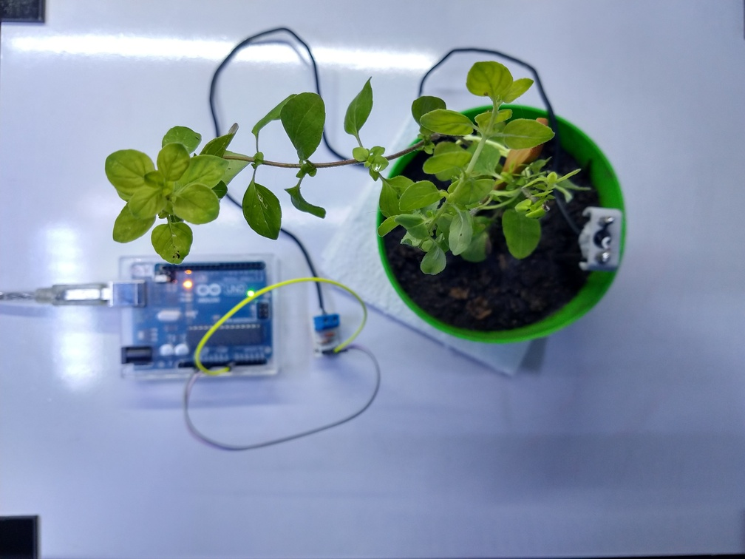
PROYECTO INTEGRADOR

Slide 5

CRÉDITOS
Lucas Martín Treser
lmtreser@gmail.com – www.automatismos-mdq.com.ar

